Slide 1
MANUAL PENGGUNA SISTEM TEMPAHAN BILIK ASRAMA
VERSION 1.0
NUR ALIA ATIRAH BINTI AZIZ
TEKNOLOGI PERISIAN (PEMBANGUNAN APLIKASI WEB)
LINK REPOSITORY : https://github.com/aliaatrhaziz/alia_final_itd

Slide 2
BIL | PERKARA | MUKA SURAT
1 | TUJUAN DAN KELEBIHAN | 3
2 | LOGIN ADMIN | 4
3 | HALAMAN UTAMA SISTEM TEMPAHAN BILIK ASRAMA | 5
4 | HALAMAN TAMBAH KURSUS | 6
5 | KURSUS | 7
6 | HALAMAN URUS KURSUS | 8
7 | HALAMAN EDIT COURSE | 9
8 | BILIK | 10
9 | HALAMAN ADD A ROOM | 11
10 | BILIK | 12
11 | HALAMAN MANAGE ROOM | 13
12 | HALAMAN EDIT ROOM DETAILS | 14
13 | HALAMAN PENDAFTARAN PELAJAR | 15
14 | HALAMAN URUS PELAJAR | 16
15 | HALAMAN ACCESS LOG | 17
16 | PUSH KE REPOSITORY GITHUB | 18 & 19
I
S
I
K
A
N
D
U
N
G
A
N

Slide 3
TUJUAN SISTEM
KELEBIHAN SISTEM
Memudahkan warden untuk menyemak maklumat bilik dan maklumat pengguna.
Mengurangkan penggunakan kertas.
Memudahkan warden untuk mengakses maklumat bilik dan maklumat pengguna tidak mengira tempat atau waktu.
Memudahkan pelajar untuk mendaftar bilik
Memudahkan warden untuk menyemak maklumat bilik dan maklumat pengguna.
Mengurangkan penggunakan kertas.
Memudahkan warden untuk mengakses maklumat bilik dan maklumat pengguna tidak mengira tempat atau waktu.

Slide 4
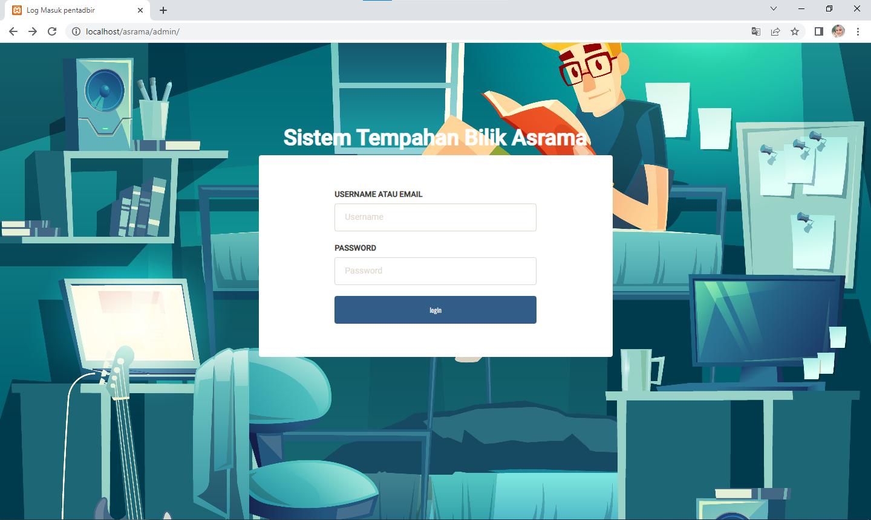
1. LOGIN ADMIN
1. Buka browser dan masukkan link http://localhost/asrama/admin/.
2. Masukkan username : iqmal
3. Masukkan password : iqmal123
4. Klik button
5. Halaman utama Sistem Tempahan Bilik Asrama akan dipaparkan.

Slide 5
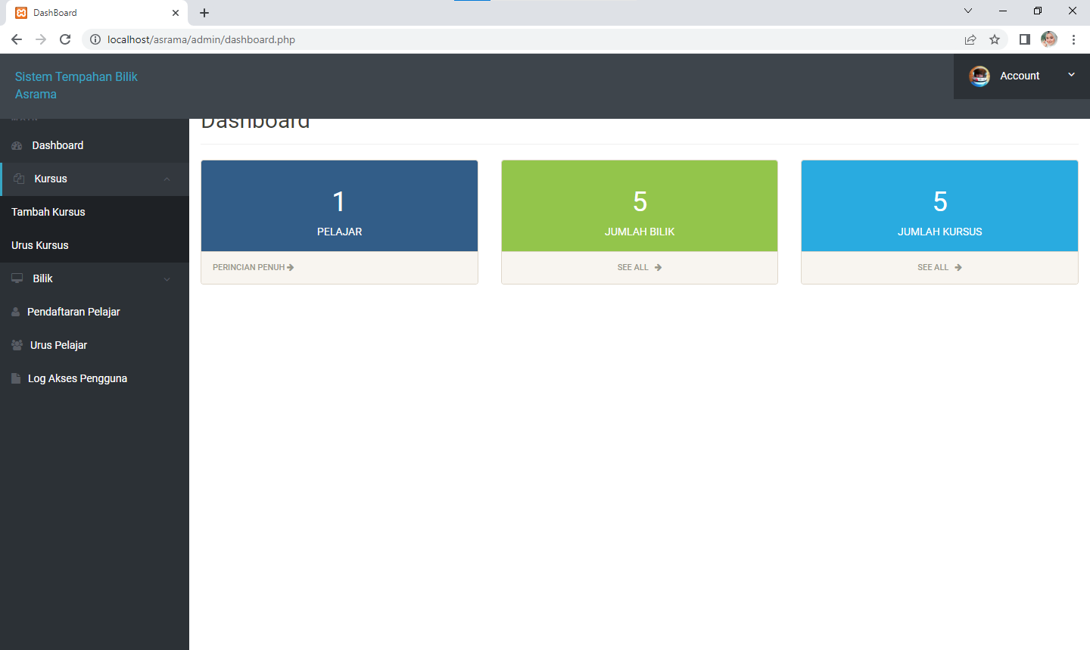
2. HALAMAN UTAMA SISTEM TEMPAHAN BILIK ASRAMA
1. Klik menu dropdown Kursus pada sidebar menu.
2. Klik Tambah Kursus.
3. Halaman Add Course akan dipaparkan.

Slide 6
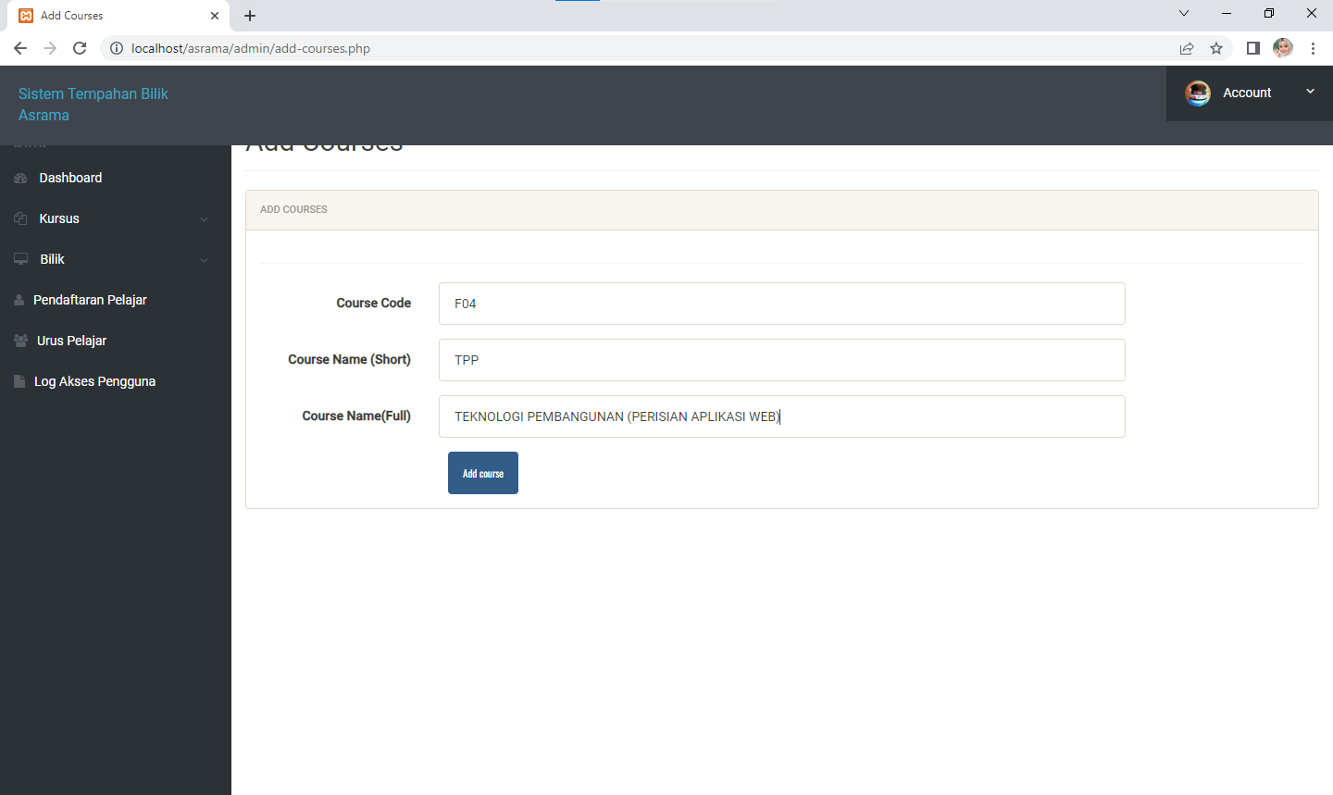
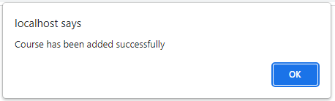
3. HALAMAN TAMBAH KURSUS
1. Masukkan Course Code
2. Masukkan Course Name (Short)
3. Masukkan Course Name (Full)
4. Klik button
5. Pop-up
akan dipaparkan.
6. Halaman Add Course akan dipaparkan.

Slide 7
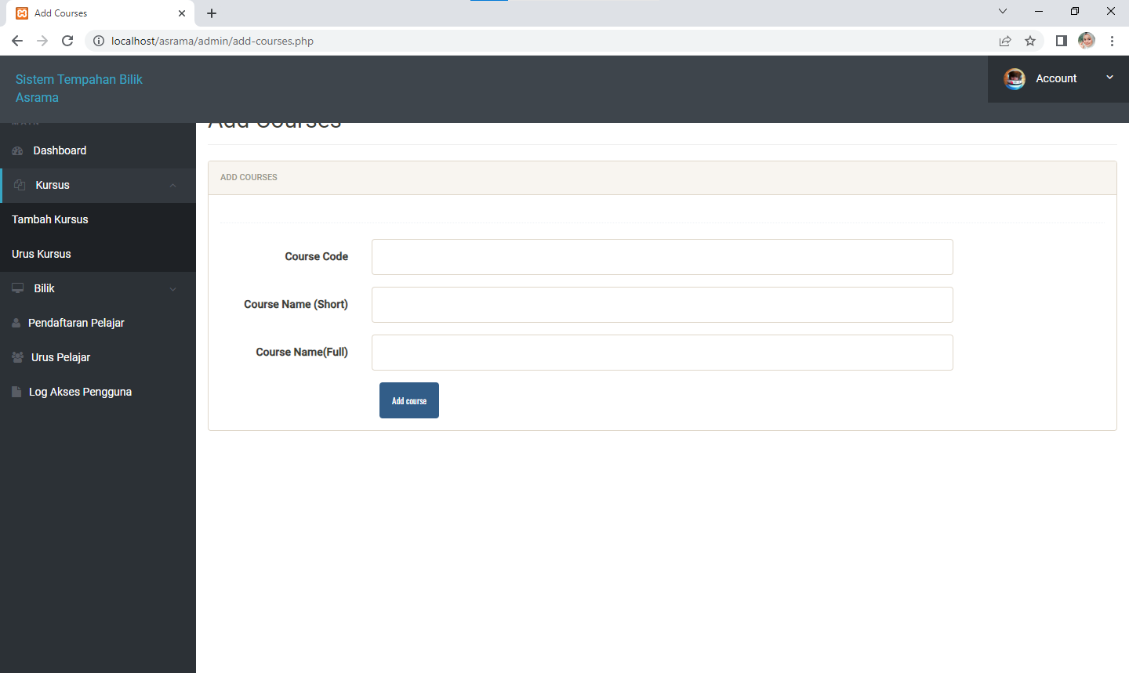
4. KURSUS
1. Klik menu dropdown Kursus pada sidebar menu.
2. Klik Urus Kursus.
3. Halaman Urus Kursus akan dipaparkan.

Slide 8
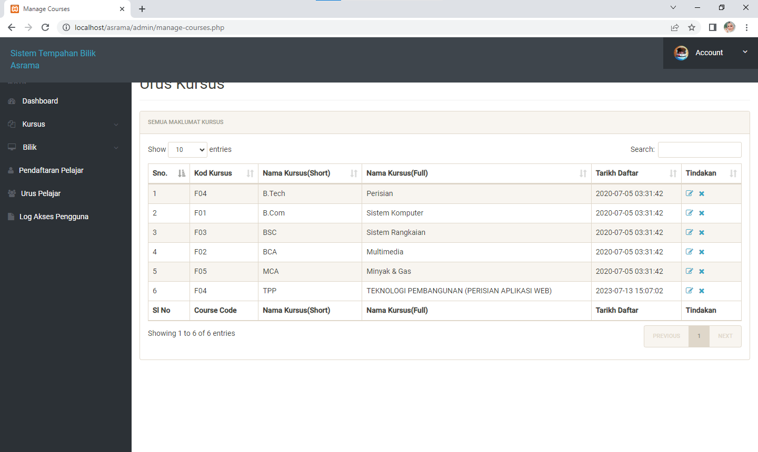
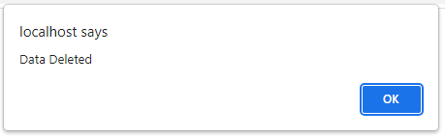
5. HALAMAN URUS KURSUS
1. Senarai maklumat kursus yang telah ditambah akan dipaparkan disini.
2. Sekiranya admin ingin mengemaskini maklumat kursus , klik icon
3. Halaman Edit Course akan dipaparkan.
4. Sekiranya admin ingin memadam rekod kursus, klik icon
5. Pop-up
akan dipaparkan .
6. Halaman Urus Kursus akan dipaparkan.

Slide 9

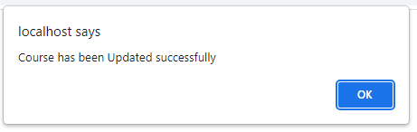
6. HALAMAN EDIT COURSE
1. Di halaman Edit Course, admin boleh mengemaskini kod dan nama course.
2. Selesai mengemaskini , klik button
3. Pop-up
akan dipaparkan.

Slide 10

7. BILIK
1. Klik menu dropdown Bilik pada sidebar menu.
2. Klik Tambah Bilik.
3. Halaman Add a Room akan dipaparkan.

Slide 11


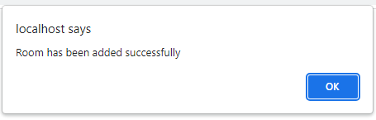
8. HALAMAN ADD A ROOM
1. Select Seater pada menu dropdown
2. Masukkan Room No.
3. Masukkan Fee (Per Student)
4. Klik button
5. Pop-up
akan dipaparkan.
6. Halaman Add a Room akan dipaparkan.

Slide 12

9. BILIK
1. Klik menu dropdown Bilik pada sidebar menu.
2. Klik Urus Bilik.
3. Halaman Manage Room akan dipaparkan.

Slide 13
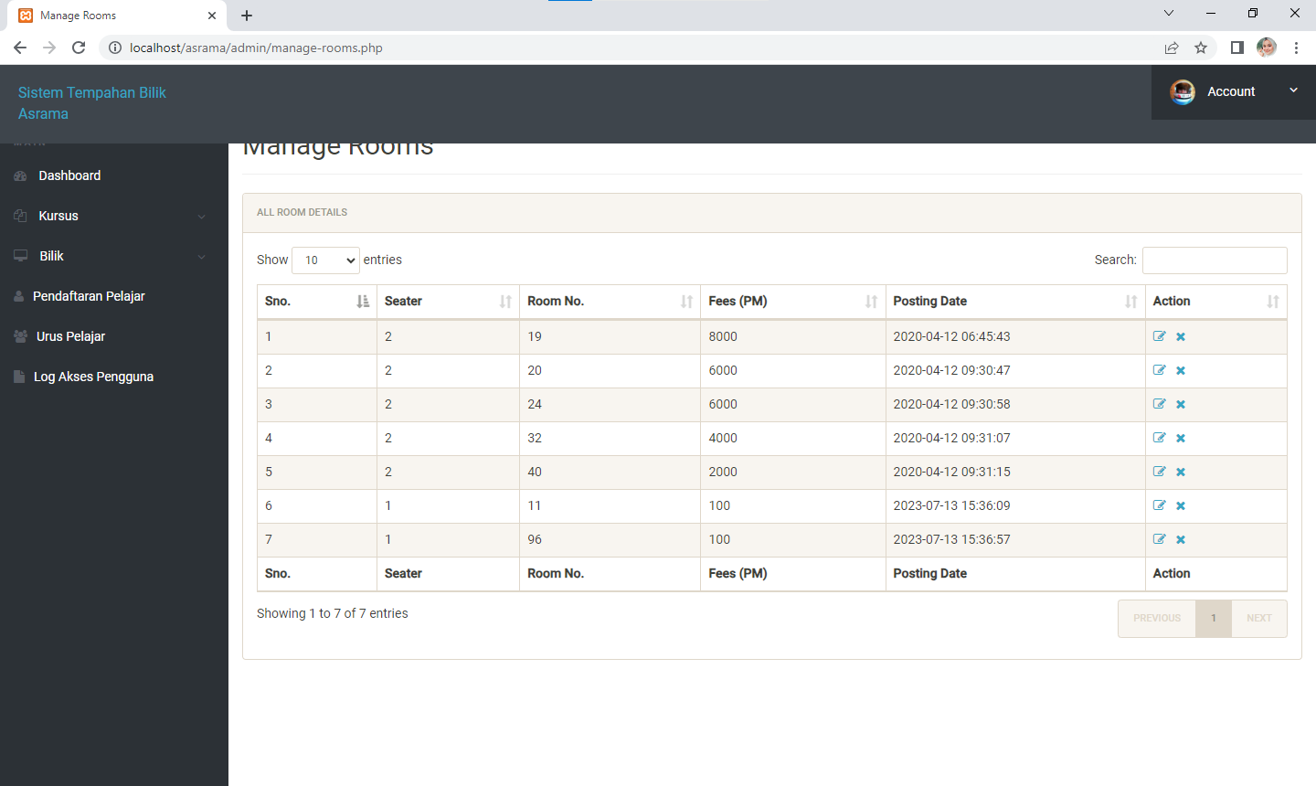
10. HALAMAN MANAGE ROOM
1. Senarai maklumat bilik yang telah ditambah akan dipaparkan disini.
2. Sekiranya admin ingin mengemaskini maklumat bilik, klik icon
3. Halaman Edit Room Details akan dipaparkan.
4. Sekiranya admin ingin memadam rekod bilik, klik icon
5. Pop-up
akan dipaparkan .
6. Halaman Manage Room akan dipaparkan.

Slide 14
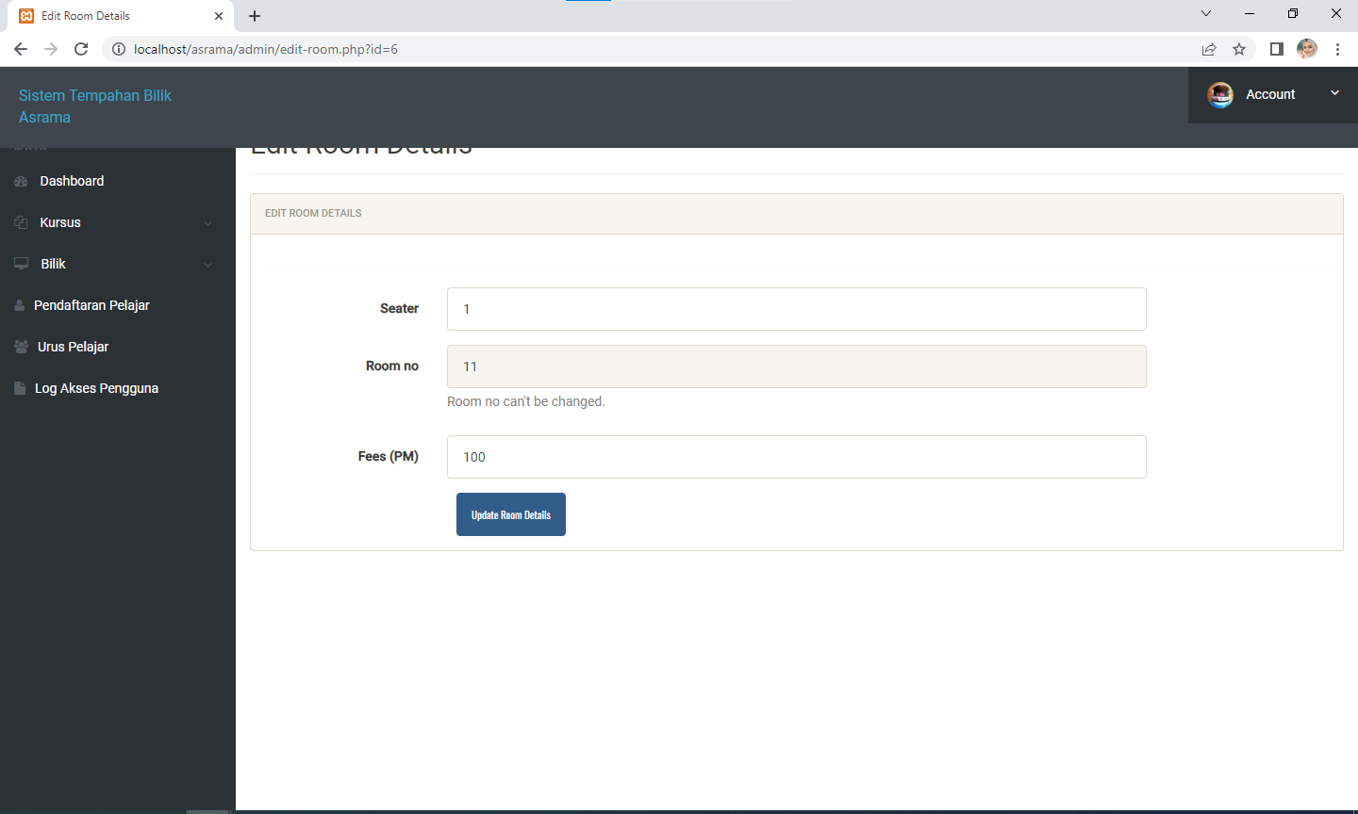
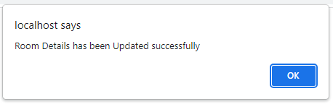
11. HALAMAN EDIT ROOM DETAILS
1. Di halaman Edit Room Details, admin boleh mengemaskini Seater dan Fee(PM) sahaja.
2. Selesai mengemaskini , klik button
3. Pop-up
akan dipaparkan.

Slide 15
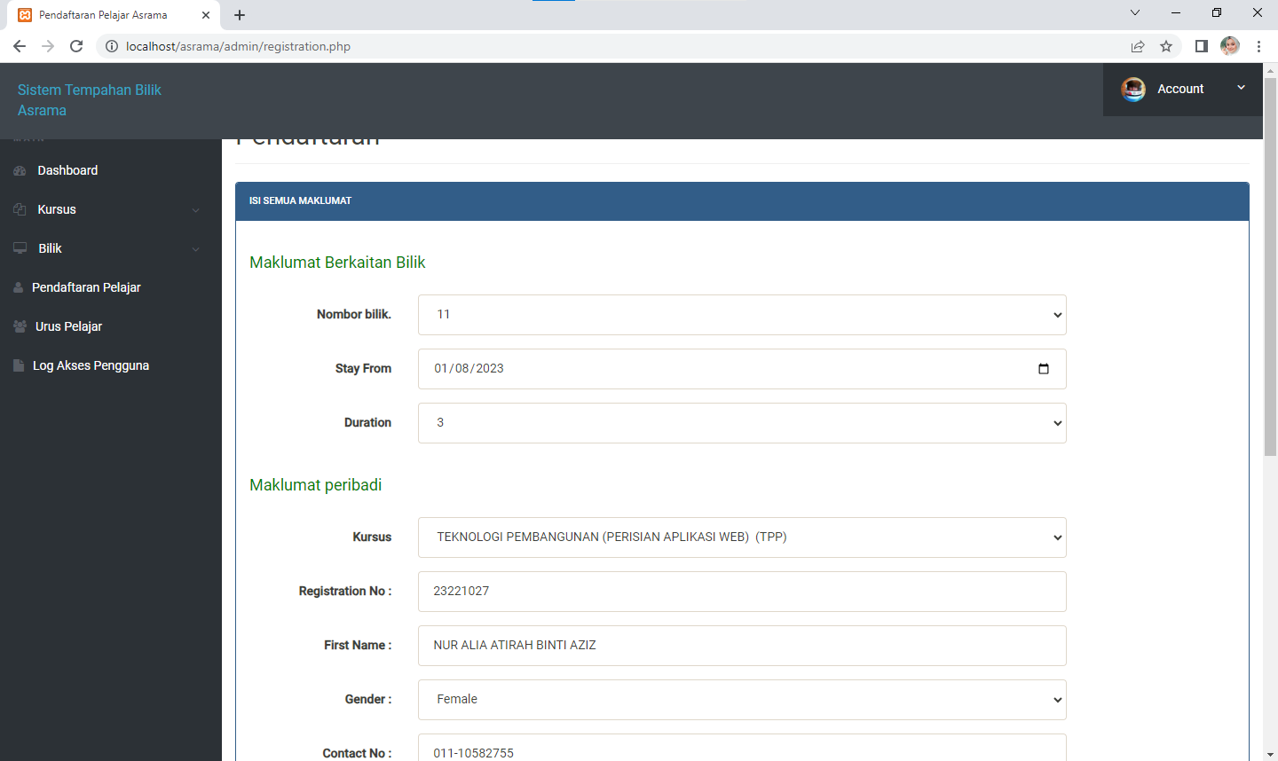
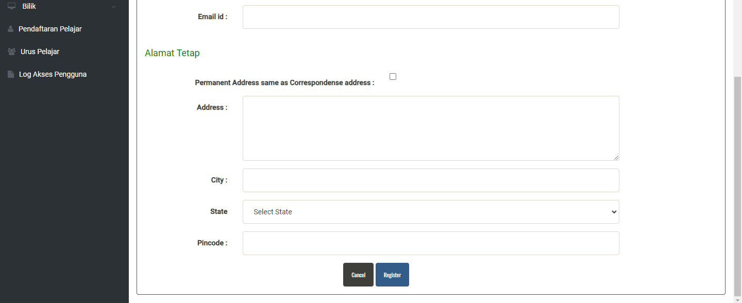
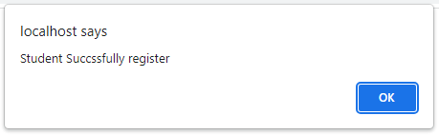
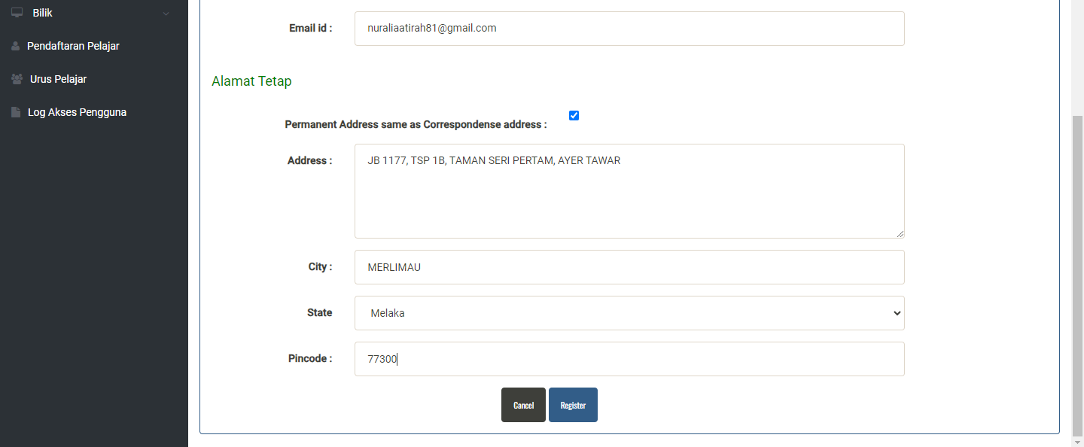
12. HALAMAN PENDAFTARAN PELAJAR
1. Klik Pendaftaran Pelajar pada sidebar menu, halaman Pendaftaran akan dipaparkan.
2. Masukkan semua maklumat pelajar yang diperlukan.
3. Klik button
4. Pop-up
akan dipaparkan .
5. Halaman Pendaftaran akan dipaparkan.

Slide 16
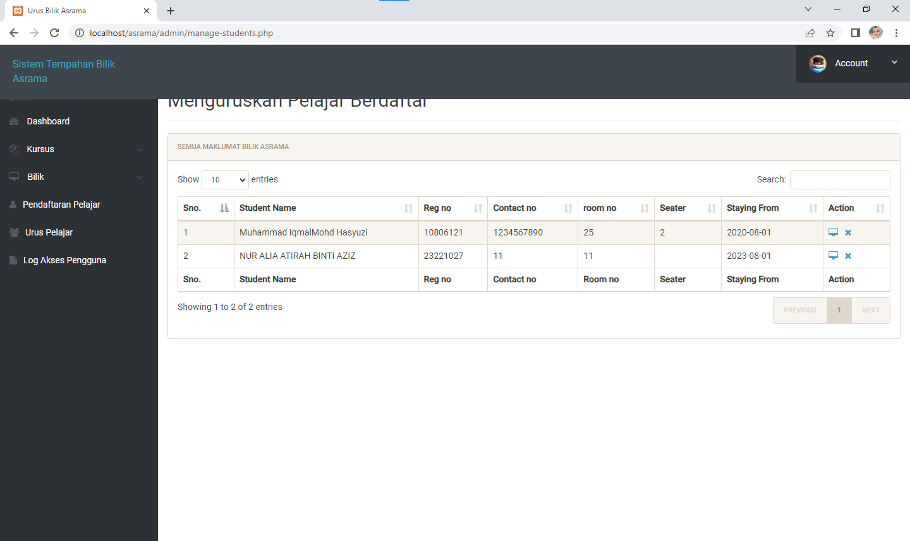
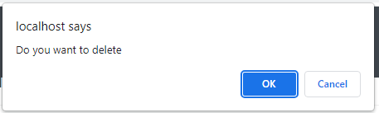
13. HALAMAN URUS PELAJAR
1. Klik Urus Pelajar pada sidebar menu, halaman Menguruskan Pelajar Berdaftar akan dipaparkan.
2. Senarai maklumat pelajar yang telah didaftar akan dipaparkan disini.
3. Sekiranya admin ingin melihat maklumat berkaitan bilik, klik icon
4. Halaman Room Details akan dipaparkan.
5. Sekiranya admin ingin memadam rekod pelajar, klik icon
6. Pop-up
akan dipaparkan dan klik button OK
7. Halaman Urus Pelajar akan dipaparkan.

Slide 17
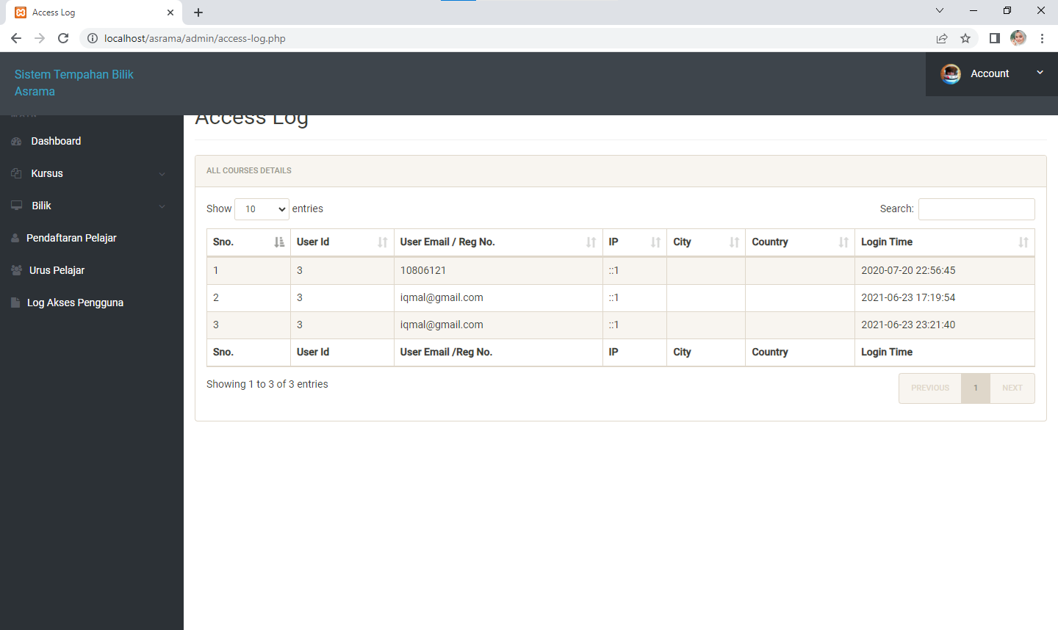
14. HALAMAN ACCESS LOG
1. Klik sidebar menu Log Akses Pengguna.
2. Halaman Access Log akan dipaparkan.
3. Admin boleh melihat senarai log masuk pengguna.

Slide 18
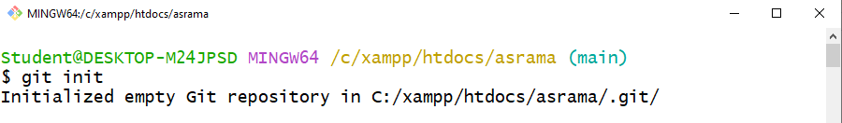
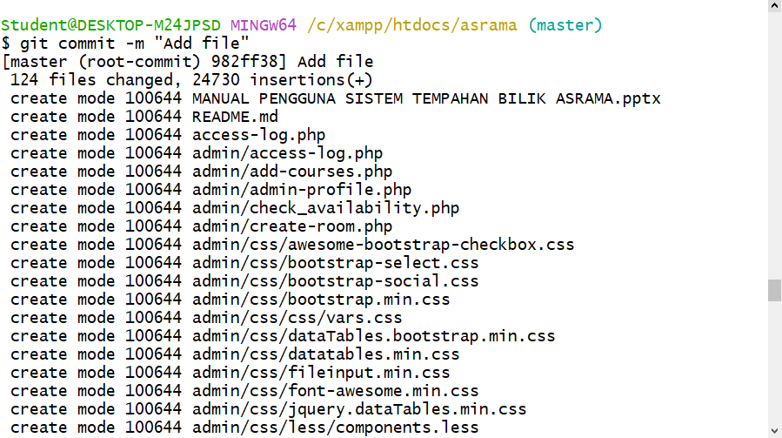
15. PUSH KE REPOSITORY GITHUB

Slide 19
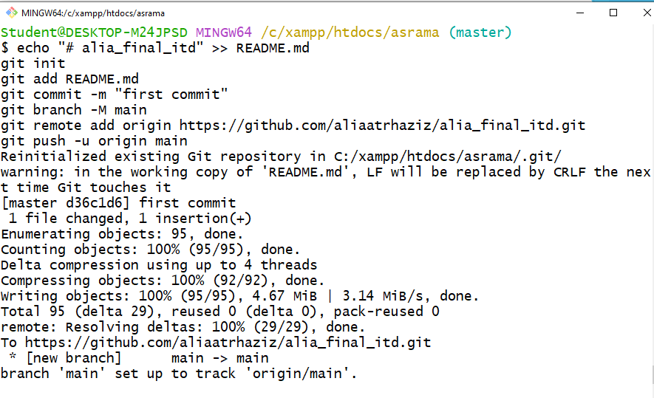
16. PUSH KE REPOSITORY GITHUB

